Slide 1
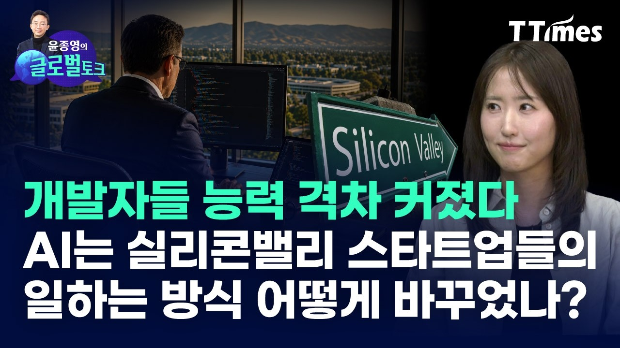
DREAMLABS COLLECTOR
“채용때 묻는 질문부터 달라졌어요” (신상민 도어대시 엔지니어링 팀장)
실리콘밸리 음식 배달 앱 도어대시의 신상민 엔지니어링 팀장은 AI가 엔지니어링 업무 방식과 채용에 큰 변화를 가져왔다고 설명합니다. AI 활용 능력에 따라 엔지니어 간 성과 격차가 10~20배까지 벌어지며, 특히 기존 업무 영역을 넘어서는 '바운더리를 넘어서는 엔지니어'가 성공하는 추세입니다. 또한, 임원들도 직접 코딩에 참여하며 문제 해결까지 주도하는 등, 모두가 선수이자 감독이 되는 형태로 조직 운영이 변화하고 있습니다. 이러한 변화는 아웃풋 중심의 평가와 AI 조직 가드레일 구축의 중요성을 부각시킵니다.
CHANNEL
VIDEO ID
티타임즈TV
buGBE7fKHJI
source: https://www.youtube.com/watch?v=buGBE7fKHJI | video_id: buGBE7fKHJI | generated: 2026-06-16T16:37:58Z

Slide 2
Executive Summary
영상 시청 전 빠른 정보 습득을 위한 요약
SUMMARY
실리콘밸리 음식 배달 앱 도어대시의 신상민 엔지니어링 팀장은 AI가 엔지니어링 업무 방식과 채용에 큰 변화를 가져왔다고 설명합니다. AI 활용 능력에 따라 엔지니어 간 성과 격차가 10~20배까지 벌어지며, 특히 기존 업무 영역을 넘어서는 '바운더리를 넘어서는 엔지니어'가 성공하는 추세입니다. 또한, 임원들도 직접 코딩에 참여하며 문제 해결까지 주도하는 등, 모두가 선수이자 감독이 되는 형태로 조직 운영이 변화하고 있습니다. 이러한 변화는 아웃풋 중심의 평가와 AI 조직 가드레일 구축의 중요성을 부각시킵니다.
source: https://www.youtube.com/watch?v=buGBE7fKHJI | video_id: buGBE7fKHJI | generated: 2026-06-16T16:37:58Z

Slide 3
Video Structure
영상 구성과 논리 흐름
01
AI로 만드는 브랜드 콘텐츠 실습 강연 소개 (00:00)
02
하이라이트 (00:20)
03
핀터레스트의 그로스 및 추천 시스템 경험 공유 (02:22)
04
도어대시 검색 및 로컬 커머스 스케일 설명 (07:12)
05
AI 코딩이 채용 및 팀 운영에 미치는 영향 분석 (09:49)
06
아웃풋 중심 평가와 AI 조직 가드레일 구축 방안 논의 (14:01)
source: https://www.youtube.com/watch?v=buGBE7fKHJI | video_id: buGBE7fKHJI | generated: 2026-06-16T16:37:58Z

Slide 4
Key Ideas
정보게시물로 전환할 핵심 아이디어
01
AI는 엔지니어링 생산성을 극대화하며, 능력 있는 엔지니어와 그렇지 않은 엔지니어 간의 격차를 크게 벌립니다.
02
AI 시대에는 특정 기술 스택에 국한되지 않고 AI를 적극적으로 활용하여 새로운 영역을 개척하는 엔지니어가 각광받습니다.
03
리더십의 역할이 변화하여, 직접적인 문제 해결과 코딩 참여를 통해 팀을 이끌어가는 방식이 중요해지고 있습니다.
04
조직 내 모든 구성원이 다재다능함을 발휘하며, 스스로 문제를 정의하고 해결하는 '선수 겸 감독'의 역할을 수행해야 합니다.
05
AI 기술의 발전은 성과 측정 방식을 '과정'에서 '결과' 중심으로 전환시키고 있습니다.
06
AI 기술을 효과적으로 도입하고 관리하기 위한 조직적 프레임워크와 윤리적 가이드라인(가드레일) 마련이 필수적입니다.
source: https://www.youtube.com/watch?v=buGBE7fKHJI | video_id: buGBE7fKHJI | generated: 2026-06-16T16:37:58Z

Slide 5
DreamLabs Application
DreamLabs 내부 적용 관점
01
AI 기반 코드 생성 및 리뷰 도구를 활용하여 개발 생산성을 2배 이상 향상시키는 방안 연구
02
사내 엔지니어들의 AI 활용 역량 강화를 위한 교육 프로그램 개발 및 지원
03
AI를 활용한 개인화된 추천 시스템 및 검색 기능 고도화를 통한 사용자 경험 개선 전략 수립
04
AI 시대에 필요한 새로운 직무 역량 정의 및 이에 맞는 채용 프로세스 설계
05
AI 기반 의사결정 지원 시스템 도입으로 리더십의 문제 해결 능력 강화 방안 모색
06
AI 윤리 및 책임에 대한 가이드라인 수립을 통해 건전한 AI 조직 문화 조성
source: https://www.youtube.com/watch?v=buGBE7fKHJI | video_id: buGBE7fKHJI | generated: 2026-06-16T16:37:58Z

Slide 6
Verification Required
모델 추론/metadata 한계/원본 확인 필요
01
신상민 팀장이 언급한 'AI로 인한 엔지니어 성과 격차 10~20배'에 대한 구체적인 데이터 또는 사례 확인 필요
02
도어대시의 실제 채용 과정에서 AI 관련 질문이 어떻게 변화했는지에 대한 상세 내용 확인 필요
03
임원들이 매일 코딩에 참여한다는 내용의 실제 사례 및 빈도에 대한 추가 정보 확인 필요
04
AI 조직 가드레일 구축에 대한 구체적인 방법론 또는 도어대시의 실제 적용 사례 확인 필요
source: https://www.youtube.com/watch?v=buGBE7fKHJI | video_id: buGBE7fKHJI | generated: 2026-06-16T16:37:58Z

Slide 7
Source & Download Metadata
게시물과 문서 산출물 추적 정보
METADATA
Title: “채용때 묻는 질문부터 달라졌어요” (신상민 도어대시 엔지니어링 팀장)
Channel: 티타임즈TV
Video ID: buGBE7fKHJI
Source URL: https://www.youtube.com/watch?v=buGBE7fKHJI
Playlist ID: PLHwM6idVO2zyqi2IZeDAiP5QBqRXd2Zyh
Generated at: 2026-06-16T16:37:58Z
Source basis: metadata_and_model_inference
source: https://www.youtube.com/watch?v=buGBE7fKHJI | video_id: buGBE7fKHJI | generated: 2026-06-16T16:37:58Z

